Slide 1

React.Js karkasas
Dėstytojas
Ernestas Rutkauskas
2 LYGIS
4 DALIS
Įvadas į React.Js karkasą

Slide 2
Šiandien išmoksite
React.Js karkasas
01
React praktika

Slide 3
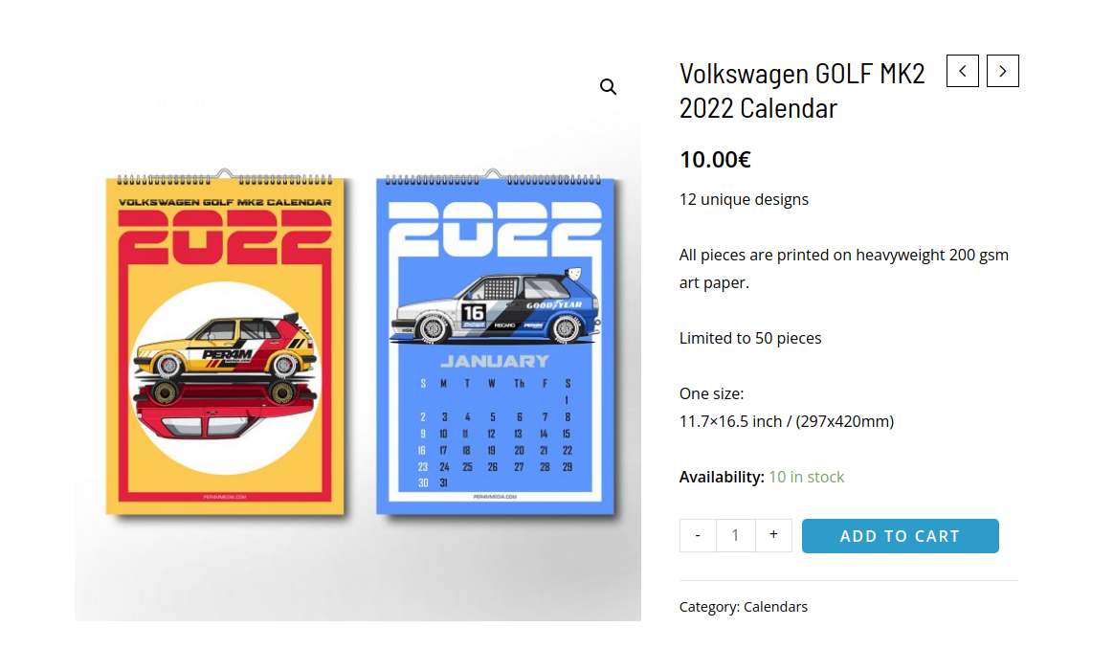
React.Js karkasas
Užduotis nr. 6
Naudodami klasių komponentus, atkurkite žemiau pateiktą <Product /> komponentą (kaip class), kuris turi šias savybes, ateinančias iš props:
image
title
price
description
availability
category
Abu komponentai turi propTypes;
State, kuris nurodo, kiek produktų perkama;
State keitimą kur paspaudus +, kiekis padidėja;
State keitimą kur paspaudus -, kiekis mažėja;
<Button/> komponentą (kaip class),
sukurtą atskirai ir importuojamą.
Pastaba: viso turi būti du klasių komponentai:
Product - kuris atvaizduojamas App.js faile;
Button - kuris atvaizduojamas Product komponente
Produkto paveikslėlis: čia | Šriftas: čia

Slide 4
Naudinga informacija
Prezentacijos pavadinimas
Create React App
https://github.com/facebook/create-react-app
React.js komponentai
https://reactjs.org/docs/components-and-props.html
https://reactjs.org/docs/react-component.html
React.js ir JSX
https://reactjs.org/docs/introducing-jsx.html
React.js Props and State
https://reactjs.org/docs/components-and-props.html
https://reactjs.org/docs/typechecking-with-proptypes.html
https://reactjs.org/docs/react-without-es6.html#declaring-default-props
https://reactjs.org/docs/state-and-lifecycle.html

